Slide 1
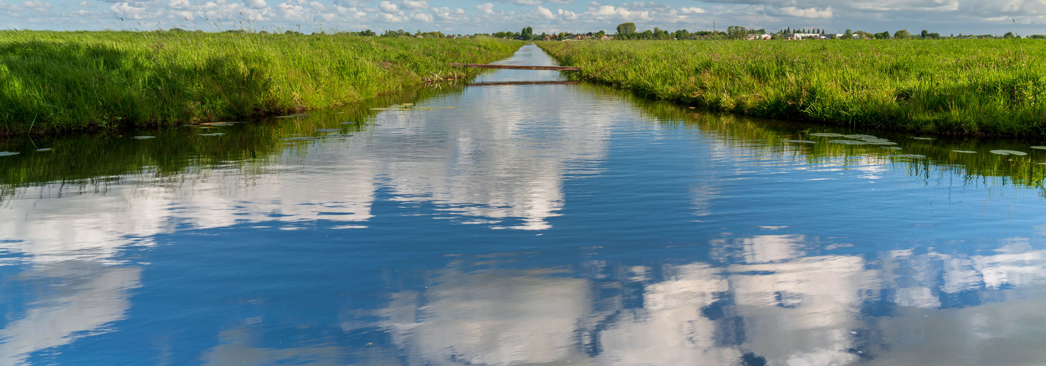
Wateronderzoek
Natte voetjes horen erbij
Natte sokken zijn wel echt hyper naar

Slide 2
In deze les
Flink wat werk voor de boeg!
Wateronderzoek
Chemisch onderzoek
Hydromorfologisch onderzoek
Biologisch onderzoek
Kwantitatief onderzoek
Kwalitatief ondererzoek
Zuurstof verbruik (Chemisch en Biologisch) CZV & BZV
KRW
Watersystemen & Waterketens
Trede 6: Wateronderzoek
ONDERZOEK ONDERZOEK ONDERZOEK IK DOE INSPECTIE AAAAAAAAH!!!!!!!!!!!!!!!!!!!!!!!!!!!

Slide 3
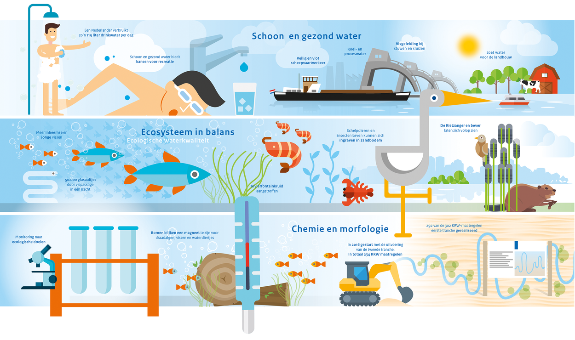

Slide 4
Waterkwaliteit beoordeling met kaderichtlijn Water
De Kaderrichtlijn Water (2000) is een wetgevend instrument van de Europese Unie waarin de doelen voor de bescherming en verbetering van ecosystemen in water en het duurzaam gebruik van water staan. Welke waterkwaliteit past bij welk water.
Hoe meet je dit en welke maatregelen kun je nemen om dit te borgen? Een gemeenschappelijk doel is om voor alle typen wateren een ‘goede toestand’ te bereiken
De goede toestand is onderverdeeld in:
een goede chemische,
een goede fysische en
een goede ecologische toestand.
Notes:
Waar letten we op bij de kwaliteitsbeoordeling? Zoals gezegd op de scheikunde, natuurkunde en de biologie van het water. Maar ook op het gebruik van de oevers, de mogelijkheid dat het water mag overstromen en hoe de omgeving van het water is ingericht.
Voor elk natuurlijk watertype is globaal beschreven hoe het er ecologisch zou moeten uitzien. Daarnaast heeft men getallen vastgesteld waarmee je de kwaliteit van elk aparte watertype zou kunnen meten.

Slide 5
Welke waterkwaliteit past bij welk water?
Waarom zijn er voor andere wateren ander waterkwaliteitseisen?
Notes:
Vraag aan klas; Waarom andere eisen aan bijvoorbeeld rioleringswater dan aan drinkwater? Of waarom zijn er andere eisen gesteld aan de wateren van de maasplassen dan de wateren bij de estuaria?

Slide 6
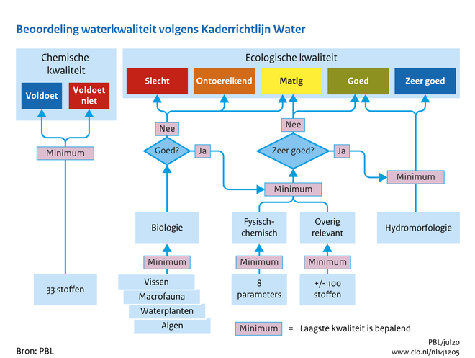

Slide 7
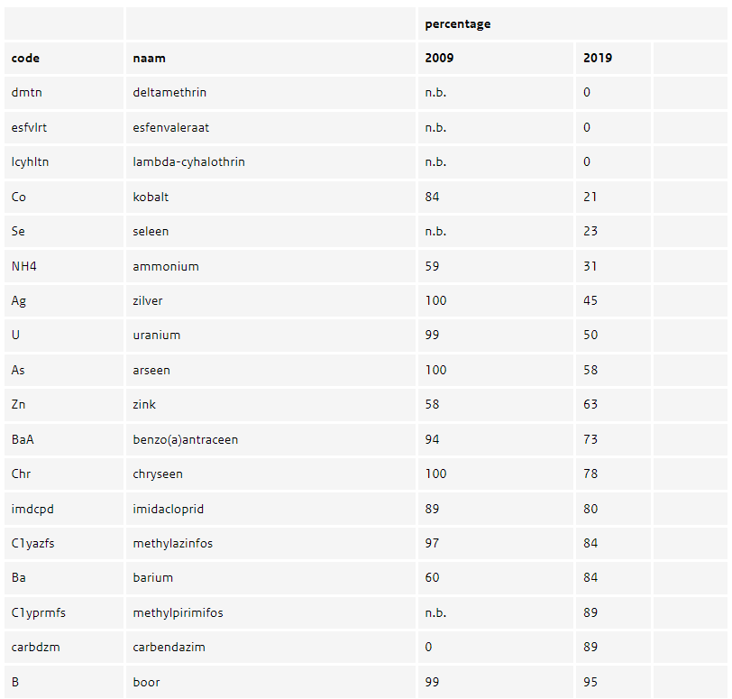
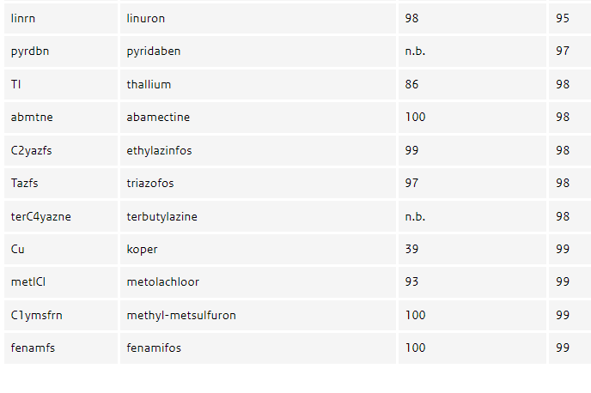

Slide 8
Waterlichamen en kwaliteitsbeschrijvingen
De KRW onderscheidt waterlichamen als kleinste eenheid. Een waterlichaam vind je in een watersysteem of stroomgebied. De KRW onderscheidt specifieke ecologische milieudoelstellingen voor "oppervlaktewateren van aanzienlijke omvang, waterlichamen met een minimale oppervlakte van 0,5 km² of een stroomgebied tussen de 10 en 100 km².
Er zijn 4 categorieën natuurlijke wateren:
meren,
rivieren,
overgangswateren
kustwateren.
Daarnaast onderscheid de KRW twee categorieën niet-natuurlijke wateren. Er is een categorie sterk veranderde wateren (waterlichamen waarvoor de goede toestand niet realiseerbaar is als gevolg van ingrepen) en een categorie kunstmatige wateren (waterlichamen die ontstaan zijn door menselijk toedoen, waar eerst geen water was).

Slide 9
Waterlichamen en kwaliteitsbeschrijvingen
Beschrijvingen en de bijbehorende maatlatten worden per natuurlijk watertype opgesteld. In de voor KRW ontwikkelde typologie voor Nederland zijn 42 natuurlijke watertypen en 13 kunstmatige ‘watertypen’ onderscheiden.
Voor de categorie meren gaat het om 9 typen, voor rivieren om 12 typen en voor overgangs- en kustwateren om 4 typen.

Slide 10
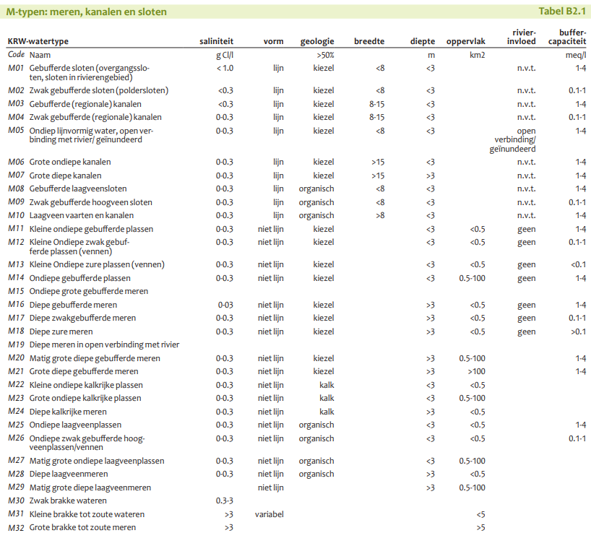
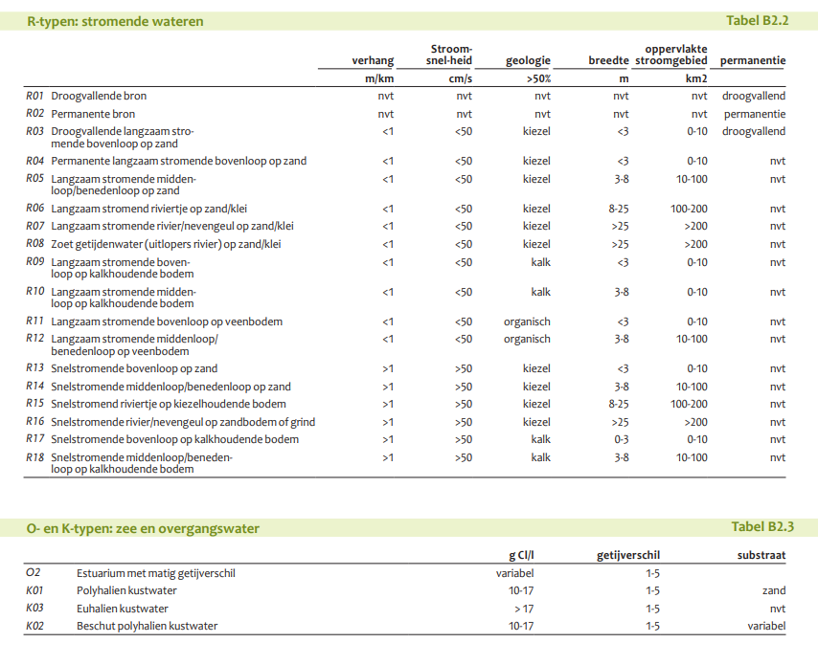

Slide 11
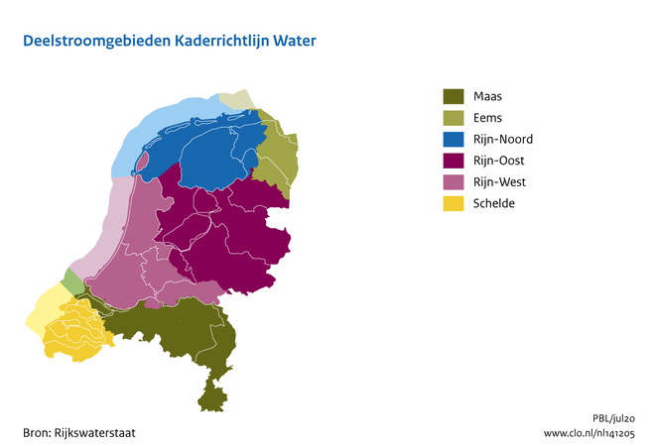
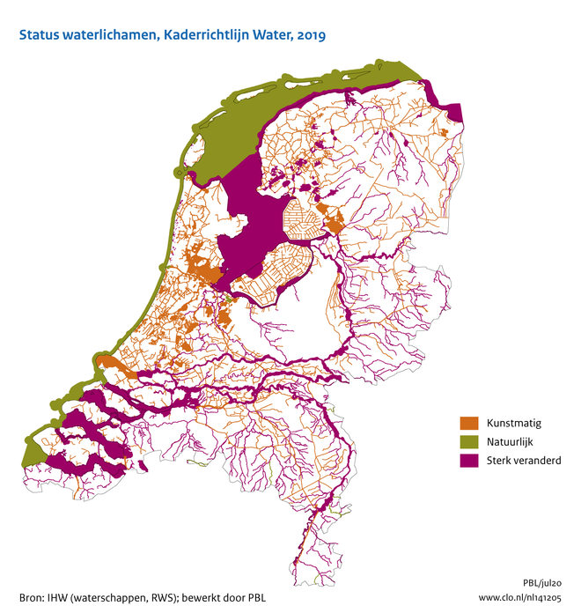

Slide 12
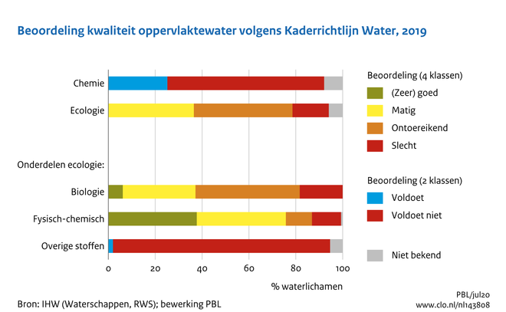

Slide 13
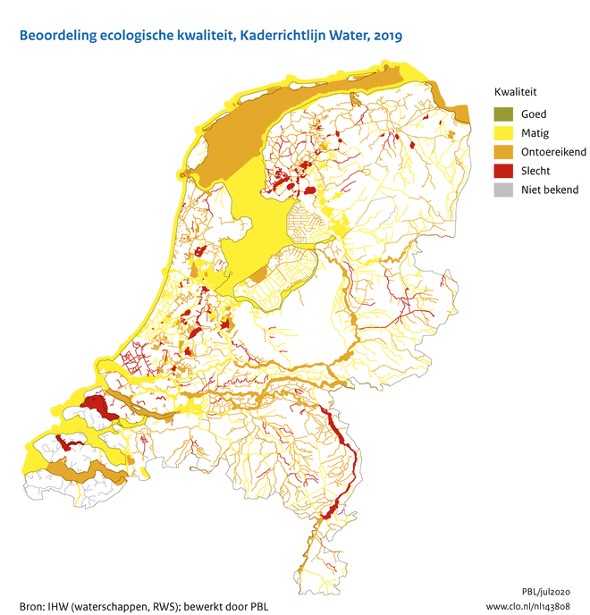
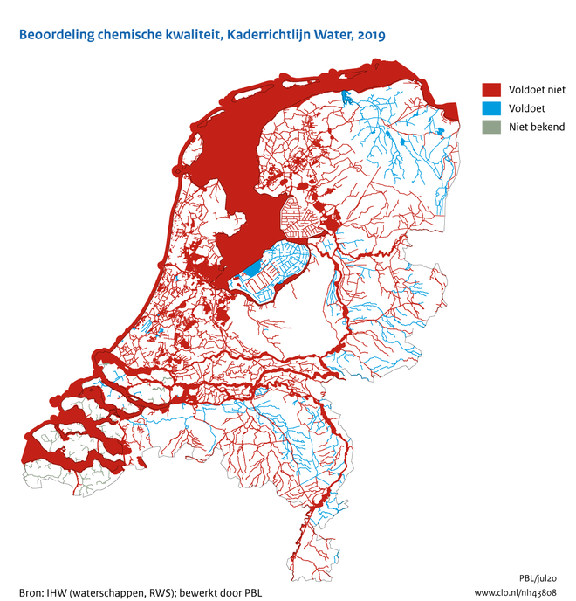

Slide 14
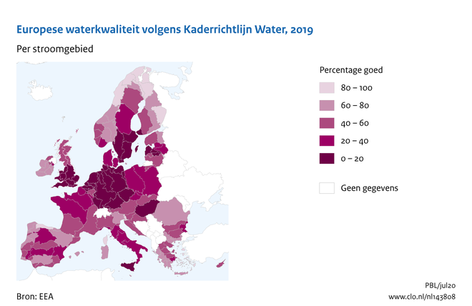

Slide 15
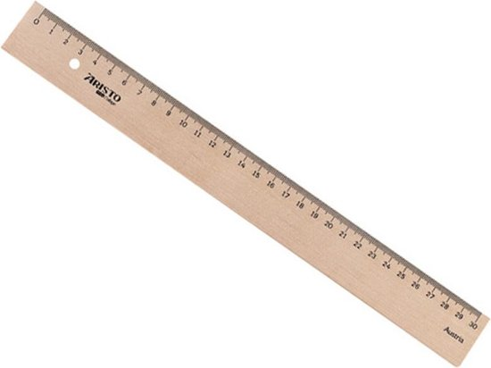
De meetlatten
Waar meet je mee en wat meet je?

Slide 16
Biologie waterplanten
Waterplanten
  De groeivorm (wat betekend dit dan?)
  Aanwezigheid van onderwaterplanten (wat betekend dit dan?)
  Aanwezigheid van drijfbladplanten (wat betekent dit dan)
  Draadwier/flab en kroos aanwezigheid (ik wil dit niet nog een keer typen ☹)
  Oevervegetatie: kruiden en houtachtige
  Bedekkingsgraad van het begroei baar deel van het wateroppervlak
  Soorten samenstelling: een lijst met kenmerkende soorten per watertype
Voor deze laatste parameter geldt dat iedere soort een score krijgt die gebaseerd is op de mate van kenmerkendheid, de mate waarop de soorten reageren op de belangrijkste milieufactoren en aanwijzing als doelsoort en/of Rode-lijstsoort. De score is verder afhankelijk van het al of niet vaak voorkomen van de soort (abundantie). Daarbij worden drie klassen onderscheiden: schaars, frequent, dominant.
Notes:
de groeivorm: slanke planten wijzen op hoge stroomsnelheden
aanwezigheid van onderwaterplanten: maat voor het doorzicht
aanwezigheid van drijfbladplanten: weinig stroming en sliblaag aanwezig
draadwier/flab en kroos aanwezigheid: sterk voedselrijk water
oevervegetatie: kruiden en houtachtigen (struiken en bomen)
bedekkingsgraad van het begroeibaar deel van het wateroppervlak
soortensamenstelling: een lijst met kenmerkende soorten per watertype

Slide 17
Biologie waterinsecten
Voor de beschrijving van de ecologische toestand van een waterlichaam op basis van macrofauna wordt gebruik gemaakt van vaak voorkomende (dominante) kenmerkende, positieve, neutrale en negatieve soorten.
Negatief dominante soorten zijn soorten die bij dominant voorkomen een slechte ecologische toestand aanduiden (muggenlarven, bloedzuigers). Kenmerkende neutrale soorten komen van natuurlijke gewoonlijk in dit watertype voor (libellenlarven, mossels). Positieve dominante soorten geven een extra goede kwaliteitsindicatie (eendagsvliegen, kokerjuffers)
Voor deze soortenlijsten is uitgegaan van het Handboek Natuurdoeltypen dat de soorten beschrijft die in verschillende natuurlijke gebieden voor kunnen komen. Voorbeeld: Een monster uit een waterlichaam dat is benoemd als type M14 bestaat uit 15% dominant negatieve individuen, 27% kenmerkende neutrale soorten en 31% kenmerkende positief dominante individuen. Als je deze getallen in een formule stopt komt er een score uit die zegt: de toestand van dit water is ‘goed’.
Notes:
Interessant is dat de macrofauna niet alleen iets zegt over de biologische diversiteit maar ook over zaken als stroomsnelheid, waterdiepte, oevergebruik, zuurstofgehalte en voedselrijkdom van het water. Dit onderzoek is dan ook erg belangrijk voor waterbeheerders en zal altijd in het jaarprogramma worden opgenomen.

Slide 18
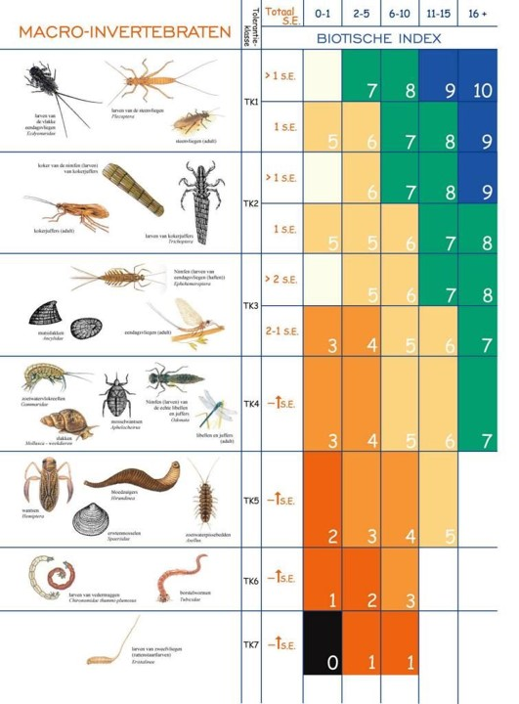

Slide 19
Biologie vissen
De maatlat voor vissen bestaat uit indicatorsoorten die:
de kenmerkend zijn voor het type water
door hun voorkomen veel informatie over het water geven
op een eenvoudige en duidelijke manier gevangen kunnen worden
aanwijzingen geven voor menselijke invloeden in het water
Mate van voorkomen van vissen
Niet alleen de aanwezigheid van een vissoort is belangrijk maar natuurlijk ook hoe vaak deze voorkomt (abundantie). Bij zoete meren kijken we bijvoorbeeld naar de relatieve biomassa van brasem. Het aandeel brasem neemt in het algemeen toe met de voedselrijkdom van een water. Een zeer sterke dominantie van brasem is kenmerkend voor voedselrijke, troebele en vegetatie-arme wateren. Daarnaast kun je letten op planten minnende soorten als de karper en de snoek, zuurstoftolerante vissen zoals de modderkruiper en het voorkomen van exoten.
Notes:
Andere algemene soorten als baars en blankvoorn komen relatief meer voor in heldere (vaak diepere) wateren met veel of weinig onderwater vegetatie en een kleine oeverzone.

Slide 20
Algemene fysische parameters
Kwaliteitselement | Indicatoren | Eenheid | Meetperiode
Temperatuur | dagwaarde | ° C | 21 juni - 20 sept
Zuurstofhuishouding | verzadiging | % | 1 april – 30 sept
Zoutgehalte | Chloridegehalte | g Cl/l | 1 april – 30 sept
Verzuringsgraad | pH | - | 1 april – 30 sept
Nutriënten | Totaal P | mg P/l | 1 april – 30 sept
 | Totaal N | mg N/l | 1 april – 30 sept
Doorzicht | Secchi schijf | m | 1 april – 30 sept
Parameter | eenheid
oorsprong/verhang | m/km
stroomsnelheid | cm/s
Breedte | m
oppervlakte stroomgebied | km2
Diepte | m
geleidbaarheid | mS/cm
Ijzer | mg/l
Calcium | mg/l
Ammonium | mg/l
Nitraat | mg/l
Orthofosfaat | mg/l
Sulfaat | mg/l
Vegetatie | %
Natrium | mg/l
Kalium | mg/l
Magnesium | mg/l
Hardheid | D
TOC | mg/l
debiet | m3/s

Slide 21
Hydromorfologie
De kwaliteitselementen voor Hydro morfologie zijn onder andere debietmetingen, het aantal bochten in een rivier, of vissen de rivier vanuit zee kunnen bereiken etc.
Naast de stoffen, metingen en waarnemingen die dus vooral voor de ecologisch van wateren belangrijk zijn, heeft de EG ook een lijst gepubliceerd van verontreinigende stoffen die schadelijk of giftig zijn in het watermilieu. Voor deze zogenaamde “prioritaire stoffen” zijn Milieu Kwaliteit Normen (MKN) opgesteld die aangeven waar een oppervlaktewater minimaal aan moet voldoen. Deze waarden worden op twee manieren gegeven:
een jaargemiddelde waarde
een MAC waarde (maximaal aanvaarde concentratie).
De EG heeft per stroomgebied aangegeven welke stoffen belangrijk zijn. Al deze stofwaarden worden in laboratoria onderzocht. Voorbeelden van stoffen die tot deze categorie behoren zijn cadmium, lood, zink, benzeen etc.
Notes:
EG – Europese gemeenschap

Slide 22

Micro opdracht
Neem ons mee op excursie ergens binnen de school!
Groepjes van 3.
Laat ons op ontdekking gaan en presenteer, laat je kennis zien over een onderwerp naar keuze.
De wafels van Petra? De zonnecollectoren bovenop het dak? De sicke nieuw banden onder het schoolbusje. Dat extreem leipe plantje in de HAS tuin of misschien toch net dat ene stukje regelgeving waar wij als school niet aan voldoen.
Laat zien dat je wijsheid in pacht hebt en dat je kunt presenteren
Notes:
EG – Europese gemeenschap

Slide 23
Het meetplan waterkwaliteit
Om te bepalen in hoeverre we Europese eisen behalen, is het nodig om éénmaal in de zes jaar onderzoek te doen en de gegevens hiervan op te sturen.
Dat is voor de beoordeling van de waterkwaliteit door een Waterschap natuurlijk een veel te lange periode. Een waterkwaliteitsbeheer zal veel meer metingen, analyse en waarnemingen doen om haar gebied op het terrein van de waterkwaliteit goed in de gaten te houden. We noemen dit monitoren. Hoe je je metingen en je monitoring gaat opzetten, wordt aangegeven in een meetplan.

Slide 24
Routinematige monitoring in een meetplan
Een meetplan beschrijft de routinematige fysisch chemische en ecologische monitoring van oppervlaktewater. Routinematig wil zeggen dat er geen bijzondere redenen zijn om onderzoek te doen anders dan dat je de waterkwaliteit wilt weten.
De informatie die met routinematige monitoring verzameld worden heeft als doel duidelijk te maken hoe het met de chemische en biologische toestand in ons watersysteem gesteld is en hoe deze zich in de tijd ontwikkelingen. Routinematige meetnetten moeten lang mee om ontwikkelingen te kunnen volgen. Het is lange termijn werk.
Monitoringdoelen
Voldoen aan wetgeving (KRW, Europese Zwemwaterrichtlijn)
Inzicht in hoe het met de waterkwaliteit en de ecologie in een watersysteem gesteld is (normtoetsing, ecologische beoordelingen, vaststellen probleemstoffen).
Opstellen watersysteemanalyses (vrachtberekeningen, stofbalansen, bronnenanalyses)
Inzicht in de waterkwaliteit ten behoeve van sturing
Inzicht in langjarige trends en signaleren effecten van maatregelen
Inzicht in de bestrijdingsmiddelen problematiek

Slide 25
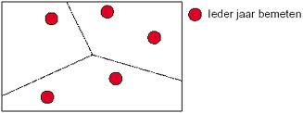
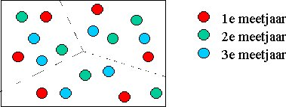
Meetstrategie
Bij het opzetten van een meetplan ga je uit van twee zaken: Wat is verplicht & Wat wil je zelf meten
Bij de keuze van het meetnettype kies je meestal voor een combinatie van een vast meetnet en een roulerend meetnet. Met de informatie uit de beide meetnetten samen is de variatie in tijd en ruimte prima in beeld te brengen.
Vast meetnet
Een vast meetnet dat in principe geschikt is voor alle nagenoeg alle meetdoelen en waarmee we een jaarlijks beeld van het gehele beheersgebied krijgen. Een nadeel is dat het beeld dat verkregen wordt met een vast meetnet relatief beperkt is. Met meer meetpunten wordt dit beter maar dan wordt de monitoring uiteraard ook duurder.
Roulerend meetnet
Een roulerend meetnet werkt per deelgebied met vaste locaties waarbij per jaar een ander deelgebied bemonsterd wordt. Hiermee krijg je in één jaar een heel goed beeld van de ruimtelijke variatie in het deelgebied. Ook is deze wijze van meten geschikt voor toestand bepaling en normtoetsing en is met een meetnet een goede koppeling met (emissie-) maatregelen mogelijk.

Slide 26
Ontwerp meetnet
Ontwerp vast hydrobiologisch meetnet
Ontwerp roulerend meetnet
Ontwerp bestrijdingsmiddelen meetnet
Ontwerp Zwemwatermeetnet
Ontwerp Integraal fysisch chemisch en ecologisch waterkwaliteitsmeetnet
Notes:
Dit zijn de meetnetten die er zijn, samen behoort dit tot het integraal meetnet. Per meetnet zijn er vaste punten waar er naar gekeken wordt en ook in welke frequentie er gemonitord, gemeten etc wordt.

Slide 27
Rapportage
KRW rapportage
De KRW verplicht Nederland om iedere zes jaar een StroomGebiedBeheerPlan (SGBP) Rijn Delta aan de Europese Commissie te rapporteren.
Zwemwaterrapportage
Ieder jaar verzorgt de RWS-Waterdienst in opdracht van het ministerie de verplichte jaarlijkse zwemwaterrapportage aan de Europese Commissie.
Jaarverslag
Ieder jaar wordt er een Jaarverslag oppervlaktewater opgeleverd waarin fysisch chemische-, biologische-en kwantiteitsmonitoringsdata van het voorgaande jaar gerapporteerd worden.
Factsheets
Sinds enkele jaren maken de waterschappen per waterlichaam een factsheet waarin de huidige biologische en chemische toestand gerapporteerd word. Bovendien wordt teruggeblikt naar de situatie in voorgaande jaren en wordt vooruit gekeken naar een verwachting voor de toekomst.
Zwemwaterprofielen
De Europese Zwemwaterrichtlijn schrijft voor dat het waterschap zwemwaterprofielen heeft van alle in haar beheersgebied gelegen zwemplekken waaraan door de Provincie de zwemwaterfunctie is toegekend.

Slide 28
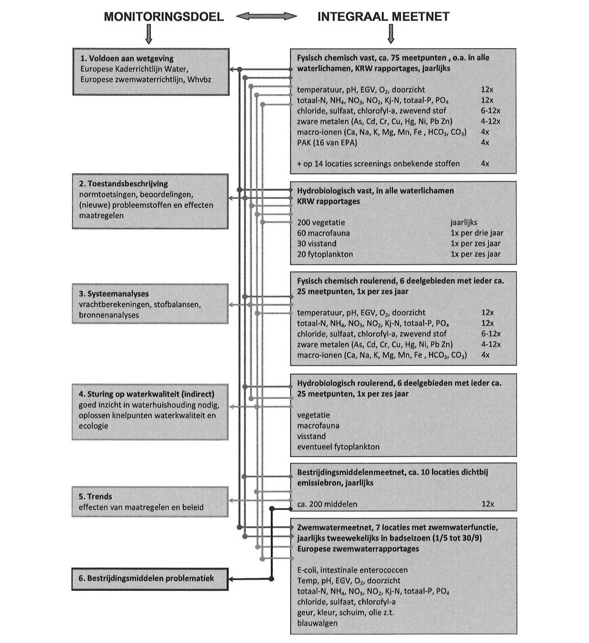
Notes:
Schematisch overzicht integraal meetnet (daar staand dus alle meetnetten in maar ook hoevaak en wat er gemeten wordt)

Slide 29

Waarom een meetplan?
Waarom doe je onderzoek?
Hoe , waarom en wanneer formuleer je onderzoeksvraag?
Heel vaak krijg ik nog de opmerking, een onderzoeksvraag en hypothese kun je toch het makkelijkste bedenken nadat je je onderzoek hebt uitgevoerd?
Notes:
Nee natuurlijk niet! Als je niet weet wat je moet meten, hoe weet je dan wat je mee moet nemen?
Als ik je een liniaal geef om te meten en je vervolgens het zuurstofgehalte laat bepalen zijn we denk ik nog lang bezig.

Slide 30
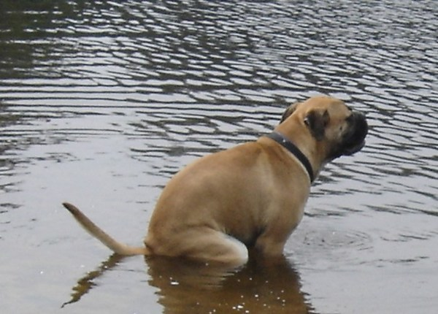
Standaard procedure voorschriften
Bemonstering van oppervlaktewater (SPV 001 & SPV F043)
Waterkwaliteitsmetingen: Doorzichtdiepte (SPV V002)
Waterkwaliteitsmetingen: Veldparameters (SPV V003, NEN 6411, NEN-ISO 7888, NEN-ISO 5814, NEN 6414)
Waterkwaliteitsmetingen: Geur en kleur (SPV A023, NEN 3235 2.2)
Bijzonder wateronderzoek
Monstername voor bacteriologisch onderzoek
Monstername van afvalwater
Hydro morfologisch onderzoek

Slide 31
Voorbeeld veldparameters bacteriologisch onderzoek
Parameter | Wijze van meten/vaststellen
doorzicht | Met de Secchi schijf of buis
zwemweer | Ja of nee over de afgelopen twee dagen. Het criterium is vrijwel onbewolkt met een luchttemperatuur van > 20 C
geur | Maak een keuze uit: geen, grond, muf, riool, sulfide, olie of anders
kleur | Maak een keuze uit: geen, bruin, groen, geel, griswit, roodbruin of anders
Zuurstof: verzadigings% en gehalte | Meting wordt uitgevoerd in de emmer of in het water. NIET in de fles.
zuurgraad | Ook hierbij niet meten in de monsterfles
Watertemperatuur0 | Gebruik de thermometer van de zuurstofmeter
Aantal badgasten | Globale schatting
Vuil visueel | Niet of wel (bij wel geef je uitleg)
Schuim visueel | Niet of wel (bij wel geef je uitleg)
Olie visueel | Niet of wel (bij wel geef je uitleg)

Slide 32
Waarom moet bij monstername het monster binnen X tijd gemeten worden?
Waarom moet bij monstername het monster tijdens transport bij X temperatuur gehouden worden?

Slide 33
Hydromorfologisch onderzoek
Beschrijving: een korte beschrijving van de parameter
Meeteenheid: de meeteenheid of de klassen bij een kwalitatieve bepaling
Waar: waar te meten binnen het waterlichaam
Precisie: de gewenste precisie
Toelichting: eventuele nadere toelichting
De hydromorfologische parameters zijn vaak niet direct meetbaar, maar worden afgeleid uit bepaalde informatiebronnen. In het rapport “Hydromorfologie in Nederland, pilot hydromorfologische parameters kaderrichtlijn water” is per parameter bepaald welke informatiebronnen beschikbaar zijn en op welke manier de parameter uit de bronnen kan worden afgeleid.

Slide 34
Parameters hydrologisch onderzoek
Aantal, ligging en passeerbaarheid barrières
Bereikbaarheid
Waterstanden
Afvoer en stroomsnelheid
Mate van vrije stroming
Grondwaterstand
Rivierloop
Dwarsprofiel en mate van natuurlijkheid
Aanwezige kunstmatige bedding of natuurlijk substraat
Erosie/sedimentatie structuren
Aanwezigheid oeververdediging
Landgebruik oever
Landgebruik in uiterwaarde/beekdal
Mogelijkheid tot natuurlijke inundatie
Mogelijkheid tot natuurlijk meanderen

Slide 35
Parameters bij het onderzoek van oppervlaktewater
Fysische parameters
Chemische parameters
Biologische parameters
Parameters, vectoren, factoren die gemeten kunnen worden bij de beoordeling van de waterkwaliteit

Slide 36
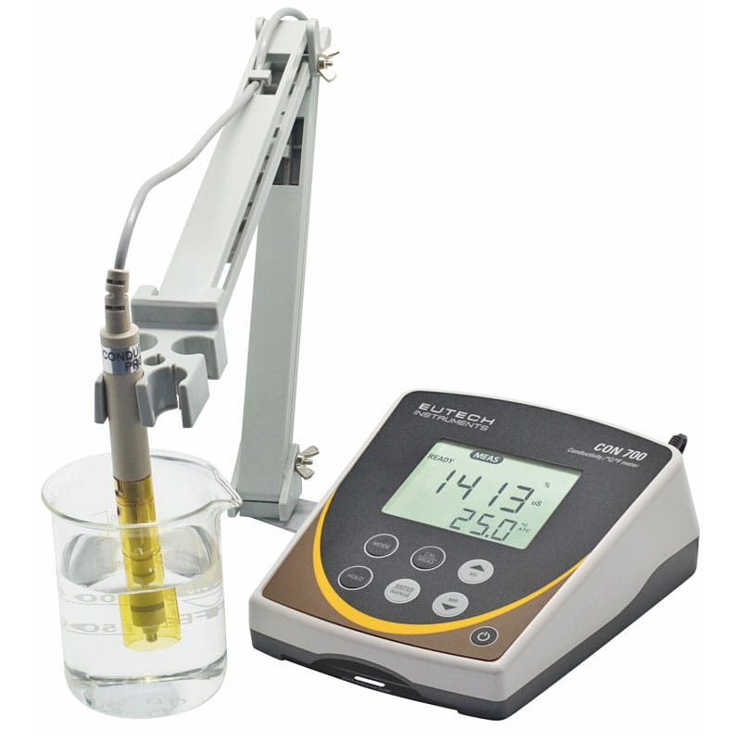
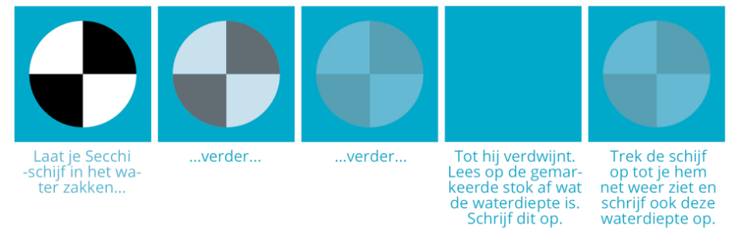
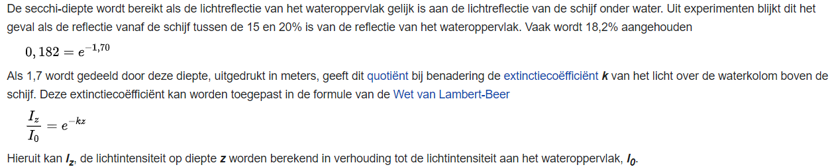
Fysische parameters
Temperatuur
Geleidingsvermogen
Doorzichtigheid / doorlaatbaarheid
Notes:
A Secchi disk measurement should always be taken off the shady side of a boat or dock between 9:00 and 15:00

Slide 37
Chemische parameters
Zuurstof
Calcium
pH
Alkaliniteit
Ammonium-stikstof(NH4⁺-N).
Ammoniak
Nitraat-stikstof (NO₃⁻-N).
Nitriet--Stikstof (NO₂⁻-N)
Totaal-fosfaat(tot.-P).
Ortho-fosfaat(ortho-P).
Chloride(Cl⁻).

Slide 38
Chemische parameters
Afvalwatervariabelen
Biochemisch zuurstofverbruik (B.Z.V. 20°/5d).
Chemisch zuurstofverbruik(C.Z.V.).
Kjeldahl-stikstof (Kj.-N).
Verontreinigende stoffen
Zware metalen
Fenolen
Extraheerbare organische chloorverbindingen (EOCl).
Choline-esteraseremmers.
Organochloor-pesticiden.
Polychloorbifenylen (P.C.B.'s).
Polycyclische aromaten (P.C.A. of P.A.K.'s ).

Slide 39
Biologische parameters
Chlorofyl-a.
Het meest waarschijnlijke aantal thermotolerante colibacteriën (M.W.A.).
Notes:
Colibacterie (E.Coli) is een poep bacterie, die zit in onze kont. Waarom is thermotolerant belangrijk hier?
Chlorofyl-a is bladgroenkorrels in planten (waarom meten we dit? ALGEN)

Slide 40
Het wateronderzoek Trede 6
De succescriteria.
Je voert door het verzamelen en rubiceren van kaart- en data informatie over een (deel)stroom gebied een wateranalyse
Meetnet opstellen voor KRW monitoring; macrofauna, hydromorfologie en abiotiek.
Je voert fysisch chemisch en hydromorfologisch veldonderzoek uit naar de waterkwaliteit volgens KRW en rapporteert
Analyseert waterafvoersystemen van stedelijk gebied en voert hier berekeningen op uit.
AH IK WIL GEEN ONDERZOEK DOEN JOH ONDERZOEK IS STOM ONDERZOEK IS NAAR AH IK WIL GEEN ONDERZOEK DOEN MAAR BLUH

Slide 41
Het wateronderzoek Trede 6
Heb je jezelf weleens afgevraagd waarom je nu juist op deze specifieke plaats een wateronderzoek wilt uitvoeren? Wat moet je meten en wat moet je waarnemen, wat neem je mee voor het nemen van een monster, hoe conserveer je het monster, wat schrijf je op, al dit soort vragen ga je beantwoorden in je meetplan.
Doelstelling
We gaan in deze trede een meetplan voor de waterkwaliteit en -kwantiteit opstellen voor een vast omlijnd gebied
Benodigdheden
Kaartmateriaal Haanwijk e.o.
Legger oppervlaktewater Waterschap de Dommel
Diverse websites

Slide 42
Het wateronderzoek Trede 6
Trede 3a: Meetplan kwalitatief wateronderzoek
In deze opdracht ga je een opzet maken voor een wateronderzoek aan de drie hoofdlijnen voor onderzoek volgens de Kaderrichtlijn Water:
Chemisch fysisch onderzoek
Hydro morfologisch onderzoek
Biologisch onderzoek
We voeren het onderzoek niet uit, maar maken een plan van aanpak. Hierbij spelen de volgende vragen een rol:
Wat gaan (moeten) we meten, waarnemen, analyseren?
Waar moeten we de onderzoeken uitvoeren?
Hoe moeten we de onderzoeken uitvoeren?
Hoe vaak moeten we ze uitvoeren?

Slide 43
Het wateronderzoek Trede 6
Trede 3b : Kwantitatief wateronderzoek
In deze opdracht ga je onderzoek doen naar het watersysteem en de waterketens op Haanwijk en omgeving. We onderzoeken voor het watersysteem naar:
variabelen in de hoofdwaterloop;
de waterhuishoudkundige nevenfunctie van het gebied.
Voor de waterketens ga je op zoek naar:
het rioolsysteem in het gebied;
de waterbalans.
Zijn het waterbekken/retentie bekken of nie?
Notes:
Waterhuishoudkundige nevenfunctie

Slide 44


De waterloop
Een watergang of waterloop is een lijnvormig landschapselement, gevuld met stromend of stilstaand water. Men onderscheidt: watergangen van natuurlijke oorsprong, al dan niet gekanaliseerd een rivier, een brede watergang een beek, een smallere watergang
Hoe komen we er nu achter over welke waterloop we het hebben?
DE LEGGER!
OH MIJN GOD WOW !
Notes:
Op de legger kun je ook zien wie verantwoordelijk is voor welk onderdeel van de waterlopen en over welke wateren we het hebben.
A, B en C wateren
A-wateren: van primair belang voor het waterbeheer en worden daarom door het waterschap onderhouden.
B-wateren: van secundair belang voor het waterbeheer en dienen door de aangrenzende eigenaren te worden onderhouden.
C-wateren: wateren die van tertiair belang zijn voor het waterbeheer waarvoor geen jaarlijkse onderhoudsplicht geldt.

Slide 45
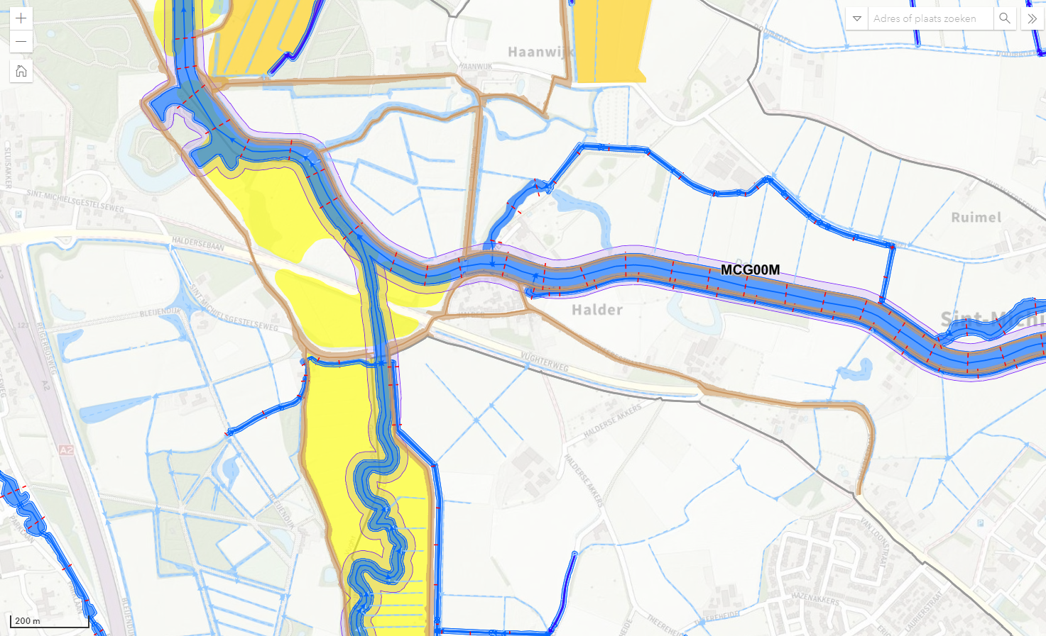
Notes:
Welke twee hoofdwaterlopen hebben we hier?
De Dommel (uit richting EHV) en de Essche Stroom (uit richting Tillburg)

Slide 46
Verhang en verval
Verval is het hoogteverschil tussen twee plekken waar de rivier doorheen stroomt. Dit wordt bijvoorbeeld aangegeven door het hoogteverschil tussen de oorsprong en de monding van de rivier. Het kan ook het hoogteverschil zijn tussen twee willekeurige punten in de rivier.
Als we het verval weten, dan kan het verhang berekend worden. Het verhang is het relatieve hoogteverschil van de rivier. Meestal wordt dit gemeten in m/km of cm/km. Hoe berekenen we het verval? Je deelt het verval door de afstand tussen de twee plekken waar je het verval van hebt genomen.

Slide 47
Oefenopdracht
De rivier “De Chaddriver” van Maastricht naar het dorpje “Chadd” loopt, dat aan de Waddenzee ligt. De afstand tussen Maastricht en de monding van de rivier in het dorp Chadd is 300 kilometer. Het hoogteverschil tussen Maastricht en de monding van de rivier is in totaal 450 meter.
Reken uit het verval en het verhang.
Het verval in dit voorbeeld is het absolute hoogteverschil tussen twee plekken: namelijk Maastricht en Mr.Chadd . In dit geval is het verval dus 450 meter.
Wat is dan het verhang ? Het verhang is in dit geval 450 meter / 300 kilometer = 1,5 meter per kilometer = 1,5 m/km
Notes:
Bij tweede muisklik komt het antwoord tevoorschijn.

Slide 48
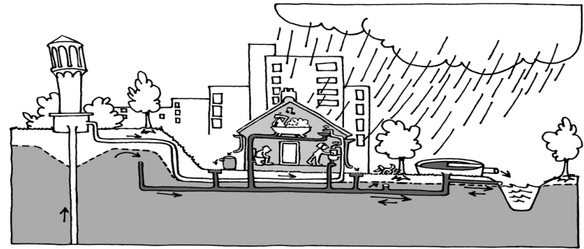
Waterketen
Was da?
Def.: de keten van waterproductie (drinkwaterbedrijven en individuele waterwinning), waterverbruik (huishoudens, bedrijven en instellingen), inzameling en transport van afvalwater (gemeenten en waterschappen) en rioolwaterzuivering (waterschappen).
Een kunstmatige waterkringloop voor de behoeften van de mens.
Notes:
Laat de leerlingen zelf nadenken, teken op het bord (met je de markers) hoe leerlingen zelf keten voorstellen, volgende dia is een voorbeeld van de waterketen.
NOG NIET KLIKKEN!
Bij klik komt de definitie en afbeelding tevoorschijn.

Slide 49
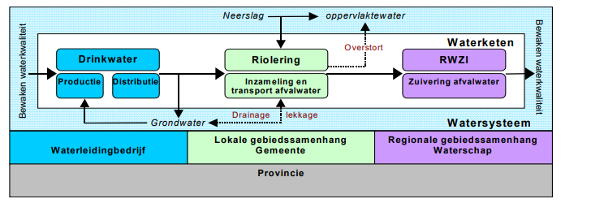
Waterketen
De waterketen omvat zowel drinkwaterwinning en -productie, drinkwaterdistributie en drinkwatergebruik als afvalwaterinzameling, afvalwatertransport en afvalwaterzuivering. Er zijn belangrijke relaties tussen de waterketen, het watersysteem en de leefomgeving.

Slide 50
Riolering
Stinkt, maar wist je dat er meerdere types waren?
Functie: het inzamelen en transporteren van zowel afvalwater als hemelwater
Gemengde rioolsystemen
Hemel- en afvalwater samen
Gescheiden rioolsystemen
Hemel- en afvalwater gescheiden van elkaar

Slide 51
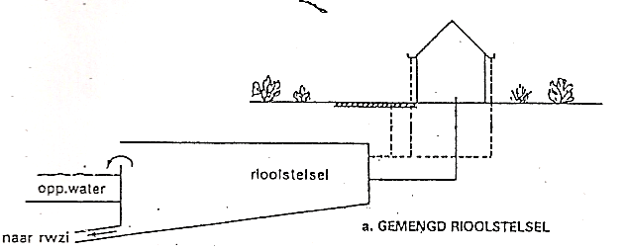
Gemengde rioolsystemen
Hemel- en afvalwater samen
Sterk wisselend debiet DWA en WRA RWZI
Hemelwaterafvoer dus verdroging
Schoon water wordt vuil
Grote bergingscapaciteit
Overstorten op oppervlaktewater
Notes:
DWA = DroogWeerAfvoer (sterk geconcentreerd afvalwater)
WRA = RegenWeerAfvoer

Slide 52
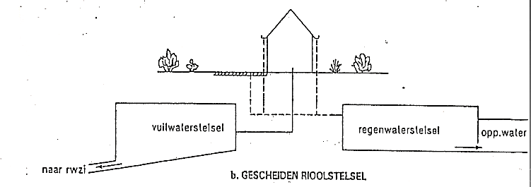
Gescheiden rioolsystemen
Hemel- en afvalwater gescheiden van elkaar
Straatvuil komt in oppervlaktewater
Mogelijk verkeerde aansluiting vuil water

Slide 53
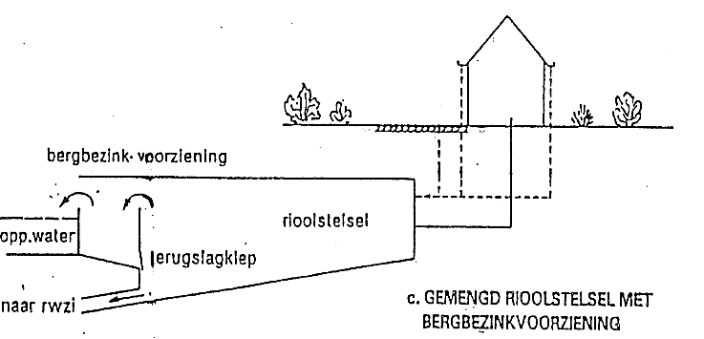
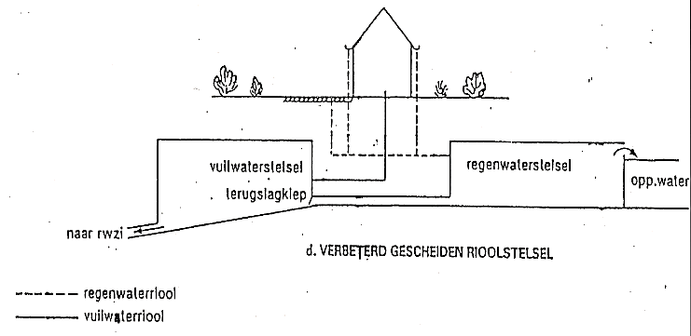
Verbeterde systemen
Worden tegenwoordig aangelegd bij constructie, wat tegenwoordig is alles beter
Notes:
Gemengd stelsel wordt geplaatst waar overstorten een probleem is.

Slide 54
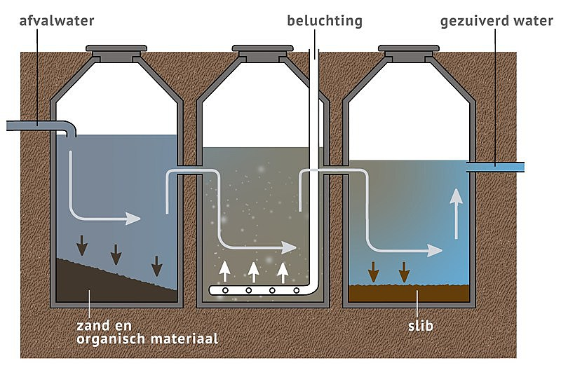
PROBLEEM1!!1
Wat als je nu niet aangesloten bent op het rioleringsnetwerk?
IBA systemen
Compactsystemen
Septic/Septische tank
Beerput
Heliofyten filter
In een gat schijten in je eigen tuin is natuurlijk niet chill, maar wat dan?
Een wat?
Een tiktok wow meneer is zo hip!
Notes:
Individuele Behandeling Afval water IBA
Wat is nu het verschil tussen een septische tank en beerput? (beerput = zwart water dus alleen toilet water). Septische tank is grijs water (afvalwater inclusief water toilet) dit water bevat ook voedingsresten en zeep etc.

Slide 55
Zijn we klaar?
Ja

